Slide 1
Dossier de Prensa

Slide 2
ÍNDICE
Carta del CEO
Historia de Tier1
Claves informativas
Objetivos, proyección y sectores de actuación de Tier1
Comerzzia
Presencia nacional e internacional
Salida a bolsa – BME Growth
Equipo Humano
Responsabilidad Social Corporativa (RSC)
Tier1 y los medios

Slide 3
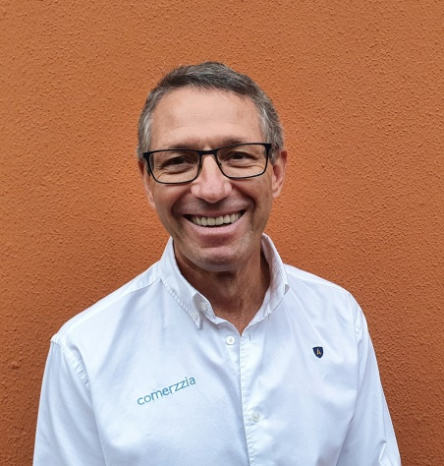
UN PROYECTO CONSOLIDADO Y DE FUTURO
Más de 25 años después desde su creación, y gracias al extraordinario sacrificio y compromiso de todas las personas que constituyen la gran familia de Tier1, hemos conseguido no sólo el reconocimiento de todos nuestros clientes, sino que además estamos en el buen camino para consolidar y proyectar nuestra empresa en el ámbito nacional e internacional.
El mundo de las aplicaciones de software y el sector TIC en España no serían lo que son ahora sin el protagonismo y liderazgo de nuestra compañía, que ha sabido conjugar las exigencias cada vez mayores de las empresas y el espíritu de colaboración y trabajo colectivo del capital humano que constituye Tier1.
En la próxima década tenemos objetivos muy ambiciosos. Operaciones como la creación de Comerzzia, la cotización en el BME Growth o la incorporación a nuestro Grupo de varias empresas ha supuesto un aldabonazo definitivo de cara la expectativas de crecimiento de la compañía, y sobre todo, se ha convertido en el ejemplo más evidente de que nuestras capacidades para mirar el futuro con éxito son extraordinarias.
Francisco Javier Rubio González, CEO de Tier1

Slide 4
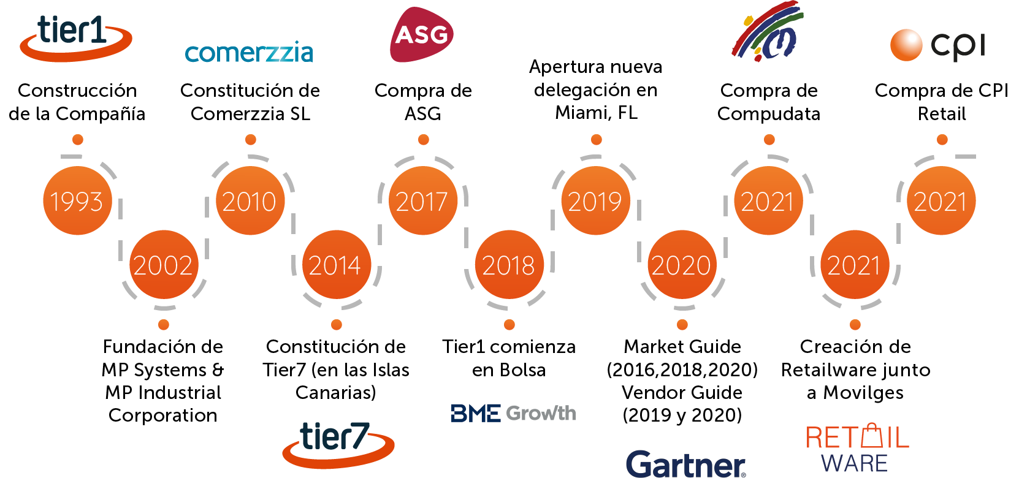
HISTORIA DE TIER1
Tier1 es un grupo empresarial español, con sede en Sevilla, que ofrece servicios informáticos enfocados al desarrollo de sus productos software.
Tier1 nace en 1993 bajo la denominación social de Mac Puar Sistemas, S.L., que posteriormente pasa a cambiar de nombre. Entre los años 2007 a 2010, el grupo empieza a invertir y apostar por un software específico para el sector retail, culminando en 2010 con la creación de la filial Comerzzia, propietaria de un producto propio, llamado también “comerzzia”, que nace como una suite modular para la gestión de las cadenas de tiendas.
Las principales áreas de negocio de Tier1 son:
Construcción e implantación de software. Tier1 es una empresa líder en soluciones informáticas para procesos empresariales, tales como compras, ventas, finanzas, logística, gestión de activos y otros. Estas herramientas informáticas se programan utilizando los más modernos lenguajes y procesos tecnológicas. Asimismo, Tier1 implanta, con medios propios, estas soluciones a sus clientes.
Tier1 ofrece soluciones llave en mano en Infraestructuras de Tecnologías de la Información y Comunicación (TIC). Engloba productos de hardware, software, telecomunicaciones, automatización y comunicación de negocios y servicios de TI. Además de desplegar las soluciones las mantiene, tanto de manera remota como in situ, con cobertura 24 horas, los 365 días del año.

Slide 5
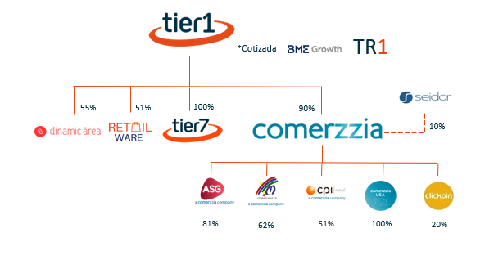
CLAVES INFORMATIVAS DE TIER1
Tier1 es la empresa matriz del grupo,, enfocada al sector industrial y con tres objetivos de desarrollo: construcción e implantación de software, mantenimiento de infraestructura y praas.
La filial Comerzzia dedicada solo a retail, es una plataforma de comercio unificado. Marca reconocida dentro del sector, vende licencias software a través de su comunidad de partners internacional.
En julio de 2021 Tier1 y Movilges crean la empresa Retailware, enfocada al sector retail en lo relativo a soluciones en movilidad para logística.
Ficha del BME Growth.
El grupo en cifras
275 empleados
+ de 1.000 clientes
Ingresos 2021 17 MM€ (6,8 Recurrentes)
Capitalización: 23 MM€ *
Red oficinas: 10 España /Colombia / Miami / Irlanda
Presencia internacional: 17 países /Europa, Latam, Emiratos Árabes y Asia
*Capitalización a cierre de 25/01/2022.

Slide 6
OBJETIVOS
Consolidación de volumen y márgenes en las líneas de negocio recurrentes: Fabricación e implantación de soluciones, además de el despliegue y mantenimiento de infraestructuras TIC.
Crecimiento y escalabilidad de la filial Comerzzia. Tras la consolidación en el mercado ibérico, proyección internacional, tanto mediante estructuras propias como a través de acuerdos de colaboración con otros grupos.
Promover la difusión y liquidez de la acción en el BME Growth a través de los distintos instrumentos en el marco de la normativa que regula las entidades que cotizan en este mercado.
PROYECCIÓN
Tier1 ha realizado varias adquisiciones de empresas dentro de su filial Comerzzia:
En 2017 compra ASG, dedicada especialmente al sector Retail food mayorista.
En 2021 se incorpora al accionariado Compudata. Sector food Retail.
En 2021 tiene lugar la primera compra internacional, a través de CPI Retail (con sede en Portugal), especialista en el sector Retail moda.
PPRINCIPALES SECTORES DE ACTUACIÓN
Retail
Fabricación
AAPPs
Distribución
Ingeniería
Ascensorista

Slide 7
Comerzzia, filial comercial de Tier1, tiene un protagonismo propio en el desarrollo corporativo del grupo
Comerzzia ha desarrollado una plataforma software para el comercio minorista. Se trata de un sistema informático modular que permite a los retailers (cadenas de tiendas), optimizar las experiencias de compra de sus clientes a través de los diferentes puntos de venta, físicos y online.
El posicionamiento estratégico de Comerzzia reside en sus avanzadas capacidades para la gestión bajo el concepto de la omnicanalidad, donde la información sobre los clientes, las ventas o el stock es fácilmente accesible.
Comerzzia satisface las necesidades de servicios informáticos surgidas del desarrollo de nuevas formas de comercio (internet y dispositivos móviles) y de su precisa integración con las tradicionales formas de comercio en tiendas.
RECONOCIMIENTO
La consultora Gartner, especializada en el análisis de mercado en el sector TIC a nivel global, ha reconocido a Comerzzia en varias ediciones en su guía “Market Guide for POS” como una de las plataformas más relevantes a nivel mundial para la gestión de cadenas de tiendas, y en su guía “Vendor Guide Digital Commerce” como una de las mejores soluciones dentro de la sección clienteling.
I+D+i
Una de las prioridades de Comerzzia es el trabajo constante en proyectos I+D+i junto con diversas universidades, así como la participación activa en proyectos europeos de desarrollo tecnológico. Todo ello, con el fin de conseguir que sus clientes hagan realidad su transformación, estén a la vanguardia digital y puedan ser más competitivos

Slide 8
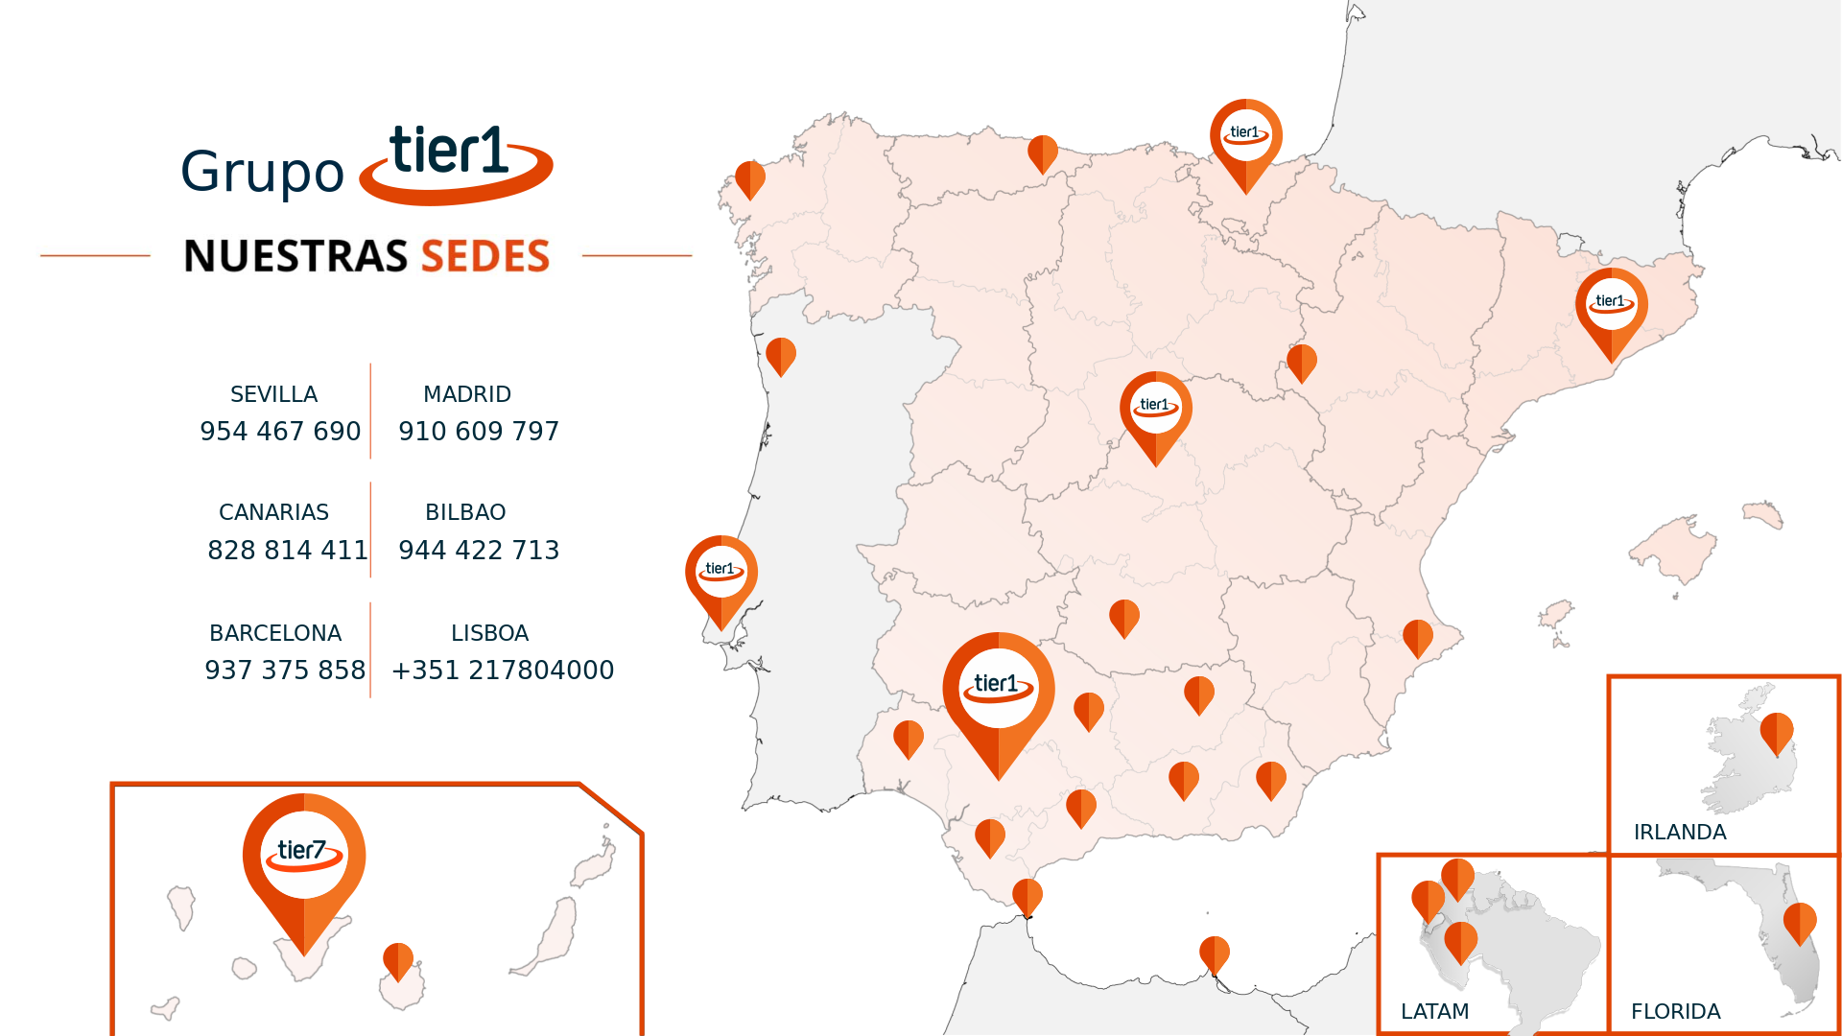
PRESENCIA EN IBERIA E INTERNACIONAL
El grupo Tier1 tiene su sede central en Sevilla. También cuenta con delegaciones en Madrid, Málaga, Alicante, Jaén, Gran Canaria y Tenerife.
En el ámbito internacional, Tier1 y sus sociedades dependientes tiene presencia en Portugal y en Estados Unidos a través de distintas filiales, y en Colombia de forma directa a través de Comerzzia.
Adicionalmente, opera en todos aquellos países en los que sus clientes tienen presencia, como Francia, Portugal, México, China, Perú, Argentina, Guinea Ecuatorial, El Salvador, Estados Unidos y Emiratos Árabes, entre otros.

Slide 9
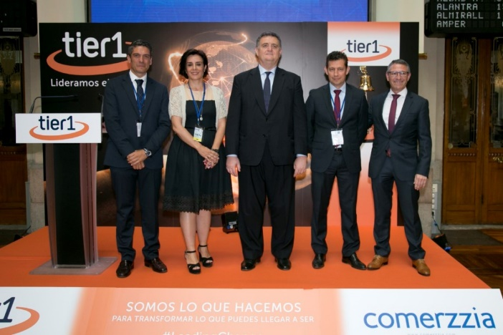
SALIDA A BOLSA – BME GROWTH
Tier1 se incorporó al Mercado Alternativo Bursátil (BME Growth) en junio de 2018, para posicionarse dentro de un marco legal y accionarial que le permita consolidar y ampliar sus márgenes financieros destinadas a la expansión y el desarrollo internacional de Comerzzia.
Objetivos:
Reforzar la imagen de transparencia y profesionalidad del grupo de cara a los accionistas, clientes, proveedores, inversores y a la comunidad en general, incrementando la notoriedad, imagen de marca, transparencia y solvencia.
Tener una valoración objetiva de la sociedad a través de la negociación de las acciones en el mercado, permitiendo disponer de un valor de mercado para potenciales futuras operaciones corporativas.
Aumentar la capacidad de captación de recursos mediante el acceso a los mercados de capitales, situándose en una mejor posición para atraer a nuevos inversores.
Oficina del accionista
La compañía pone a disposición del inversor y accionista un canal específico para consultas: ir@tier1.es

Slide 10
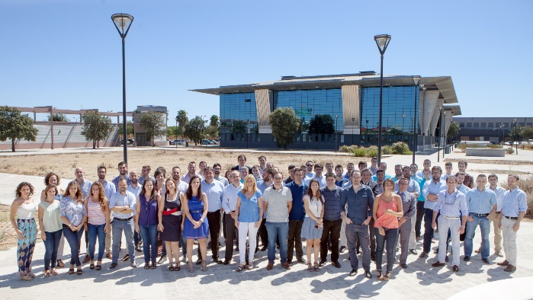
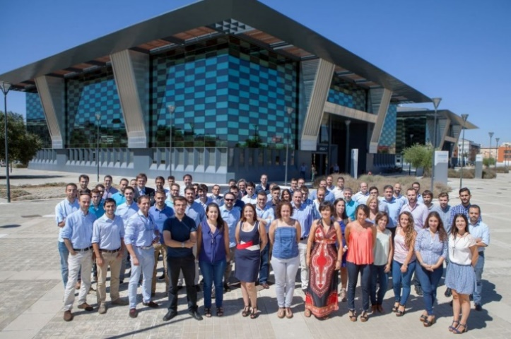
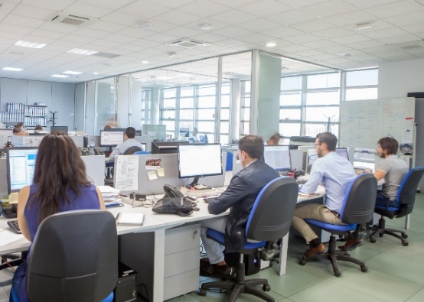
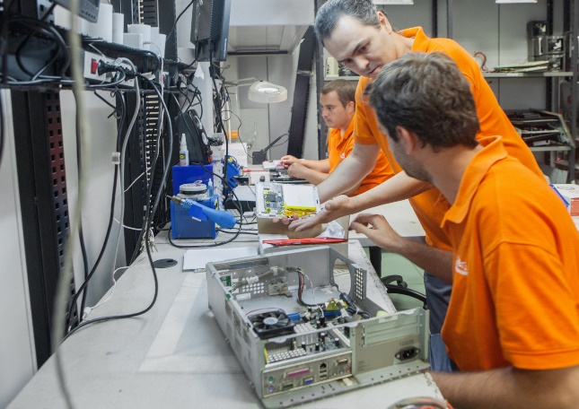
EQUIPO HUMANO

Slide 11
RESPONSABILIDAD SOCIAL CORPORATIVA (RSC)
En Tier1 se mantiene un compromiso firme con la sociedad, el medioambiente, clientes y empleados.
Compromisos y prácticas responsables:
Clientes: el cliente es el centro de la actividad, estableciendo una relación duradera basada en la confianza. Además, se impulsa una comunicación transparente y clara, favoreciendo el desarrollo de productos y servicios adaptados al entorno competitivo.
Empleados: se respeta la diversidad y la igualdad de oportunidades, promoviendo la conciliación laboral y familiar. Se garantiza un entorno de trabajo seguro y con compromiso social.
Accionistas e inversores: transparencia y veracidad en la información con publicaciones periódicas y continuadas, apoyándose en la Oficina del Accionista creada para este fin.
Sociedad y medio ambiente: apoyo y colaboración con diversas asociaciones, impulsando iniciativas propias y colectivas, promoviendo acciones contra el cambio climático y de apoyo a la sociedad.
PROFESIONALIDAD
EXPERIENCIA
CONFIANZA
PASIÓN
SOSTENIBILIDAD
QUEREMOS
SABEMOS Y EVOLUCIONAMOS
CUMPLIMOS Y RESOLVEMOS
PROACTIVIDAD Y PERSEVERANCIA
RESPONSABILIDAD Y COMPROMISO

Slide 12
POLITICA DE CALIDAD Y MEDIO AMBIENTE (RSC)
La Calidad y el Medio Ambiente es para Tier1 un elemento diferenciador y reconocible en su actividad.
Este enfoque debe hacerse desde los valores fundamentales de responsabilidad social, trabajo en equipo, eliminación de cualquier actividad que no aporte valor, espíritu de servicio, cumplimiento de la legislación, etc ; todo ello derivando en aumentar la satisfacción del cliente, siendo este el principal perceptor de dichos valores.
Certificados de calidad

Slide 13
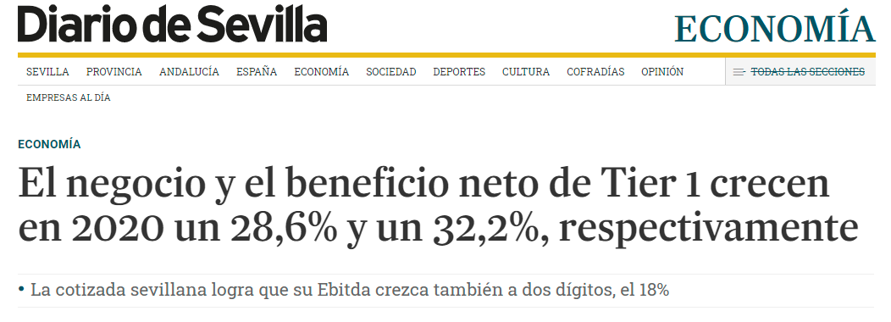
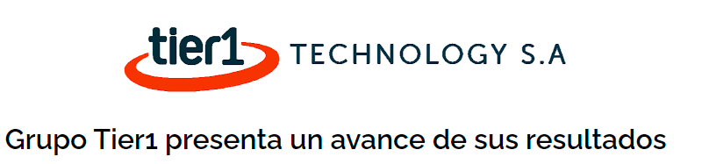
TIER1 Y LOS MEDIOS
Departamento de Comunicación
Natalia Delgado Costales
ndc@tier1.es

Slide 14
Dossier de Prensa

